Slide 1
Речевая готовность ребенка к школьному обучению
МДОУ « Детский сад №112»
г. Ярославль
учитель-логопед : Надежда Викторовна Краева

Slide 2
В настоящее время проблема готовности ребенка к школе является наиболее актуальной. Это связанно с тем, что в школе за последнее время произошли серьезные преобразования, введены новые стандарты образования, все более высокие требования предъявляются к детям, идущим в первый класс.

Slide 3
Можно ли определить готовность к школе?
Оценка готовности к школе по уровню интеллектуального развития наиболее распространенная ошибка родителей. Многие считают, что главное условие готовности к школе - объем знаний, который должен иметь ребенок.
Особые критерии готовности к школьному обучению предъявляются к усвоению ребенком родного языка как средства общения.
Именно поэтому важнее не учить ребенка читать, а развивать речь, способность различать звуки, не учить писать, а создавать условия для развития моторики, и особенно движений руки и пальцев. Еще хочу подчеркнуть необходимость развития способности слушать, понимать смысл прочитанного, умения пересказывать, проводить зрительное сопоставление, важен не объем знаний, а качество мышления.

Slide 4
к началу обучения в школе дети должны уметь:
- строить сложные предложения разных видов;
- составлять рассказы по серии картинок, небольшие сказки;
- находить слова с определенным звуком;
- определять место звука в слове;
- составлять предложения из трех-четырех слов; членить простые предложения на слова;
- членить слова на слоги (части) ;
- различать жанры художественной литературы: сказку, рассказ, стихотворение и. т. п.
- самостоятельно, последовательно передавать содержание небольших литературных текстов;
- драматизировать небольшие произведения;
- уметь различать по внешнему виду растения, растущие в данной местности;
- иметь представления о сезонных явлениях природы;
- знать свой домашний адрес, ФИО родителей.

Slide 5
критерии усвоения ребенком родного языка :
1. Сформированность звуковой стороны речи: ребенок должен владеть правильным, четким звукопроизношением звуков всех фонетических групп.
2. Готовность к звукобуквенному анализу и синтезу звукового состава речи.
3. Умение пользоваться разными способами словообразования, правильно употреблять слова с уменьшительно-ласкательным значением, выделять звуковые и смысловые различия между словами; образовывать прилагательные от существительных.
4. Сформированность грамматического строя речи: умение пользоваться развернутой фразовой речью, умение работать с предложением.

Slide 6
Что могут сделать родители, чтобы обеспечить речевую готовность ребёнка к школе?
- проводить целенаправленную и систематическую работу по речевому развитию детей и необходимую коррекцию недостатков в развитии речи;
- не ругать ребенка за неправильную речь;
- ненавязчиво исправлять неправильное произношение;
- не заострять внимание на запинках и повторах слогов и слов;
- осуществлять позитивный настрой ребенка на занятия с педагогами.
Необходимо учитывать важность речевого окружения ребенка. Речь должна быть четкой, ясной, грамотной, родителям необходимо как можно активнее способствовать накоплению словарного запаса детей.

Slide 7
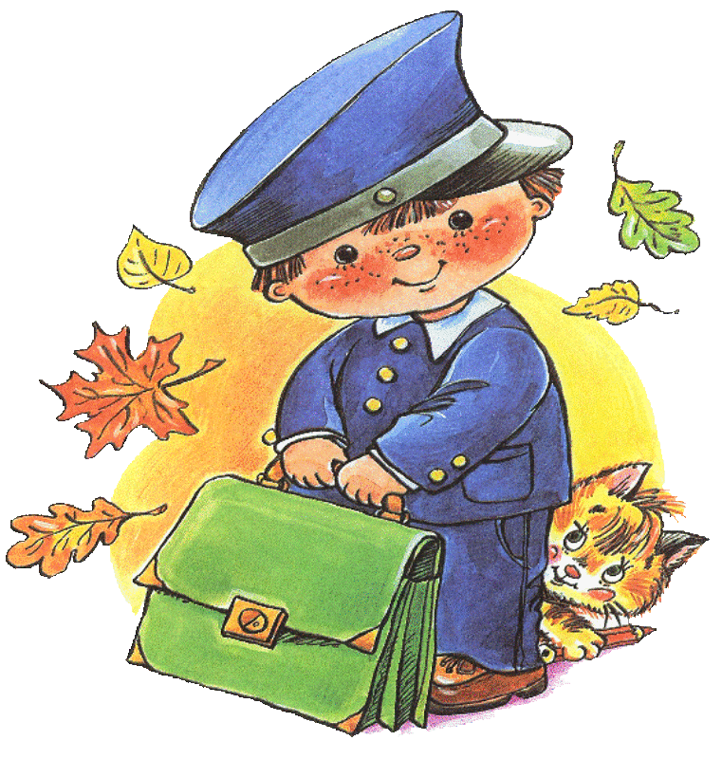
Желаю успехов !

